Slide 1

实验五：桥（Bridge）
基于并查集优化的桥检测算法设计
课题方向
汇报人
学号 / 所属班级
算法设计与分析
姚泽棉
2024150026 高性能班
Notes:
大家好，我是姚泽棉。今天我将为大家汇报我的实验五成果——基于并查集优化的桥检测算法设计。本次汇报将深入探讨桥的定义、暴力解法的不足，并重点介绍我们如何利用并查集这一高效数据结构，设计出一种性能更优越的算法。

Slide 2

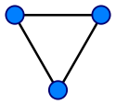
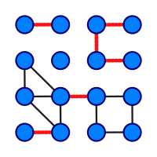
什么是桥？
当且仅当删除这条边后，
图的连通分量数量会增加。
无桥图
桥图
结构特征表现为存在闭合环（如三角形）。环上的任意边都具备连通冗余，即存在其他路径维持节点间的连通性。
图中存在关键的“割边”（红色标记），它是连接两个独立子图的唯一通道，且未参与形成任何闭合环结构。
现象：删除该图中的任意一条边，图的整体连通性保持不变，始终为单一连通分量，因此不存在桥。
现象：删除图中的红色桥边后，原图会被分割为两个互不连通的子图，连通分量数增加，验证了该边的“桥”属性。
Notes:
首先，我们来明确什么是桥。根据定义，桥就是那条关键的边，一旦移除，整个图就会分裂成多个部分。一个非常重要的观察是，桥永远不会出现在任何环里。正如左边的环，去掉任何一条边它依然连通，所以没有桥。而右边的图，中间的红色边就是一座桥。这个“桥不属于任何环”的性质，是我们后续优化算法的基石。

Slide 3




如何寻找桥？——Baseline：删边 + BFS
枚举并删边
连通性判定
标记与恢复
全量遍历
遍历图中所有边(u, v)，每次迭代中临时移除当前考察边，构建临时图结构。
以节点 u 为起点执行 BFS 算法，遍历删边后的临时图，核心目标是检查节点 v 是否仍处于可达状态。
若连通分量增加，则说明该边是桥；反之，若图依然连通，则不是桥。需立即将边恢复至原图，确保下一次枚举时图结构的正确性。
重复执行上述删边、检测、恢复的流程，直至图中所有边均被考察完毕。最终输出所有标记出的桥边集合。
核心痛点：重复计算带来的低效
时间复杂度分析
该方法虽然逻辑直观，但每删除一条边都要进行一次全图遍历，导致在面对边数较多的图时，时间成本呈指数级上升，在处理大规模数据时会出现严重的性能瓶颈。
O(E × (V + E))
E为边数，V为顶点数，需执行 E 次 O(V+E) 的图遍历
Notes:
这就是我们的基准算法——删边加DFS。它的流程非常清晰，就是“删除-检查-恢复”的循环。它的优点是简单直观，容易实现。但缺点也同样明显，就是大量的重复搜索导致效率低下，无法应对大规模的图数据。这个基准算法将作为我们衡量后续优化算法性能的标尺。

Slide 4
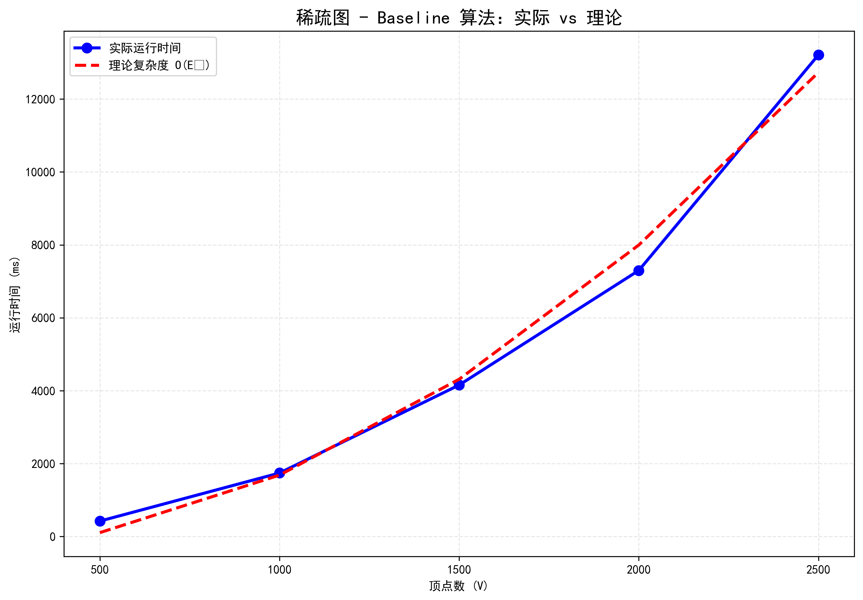
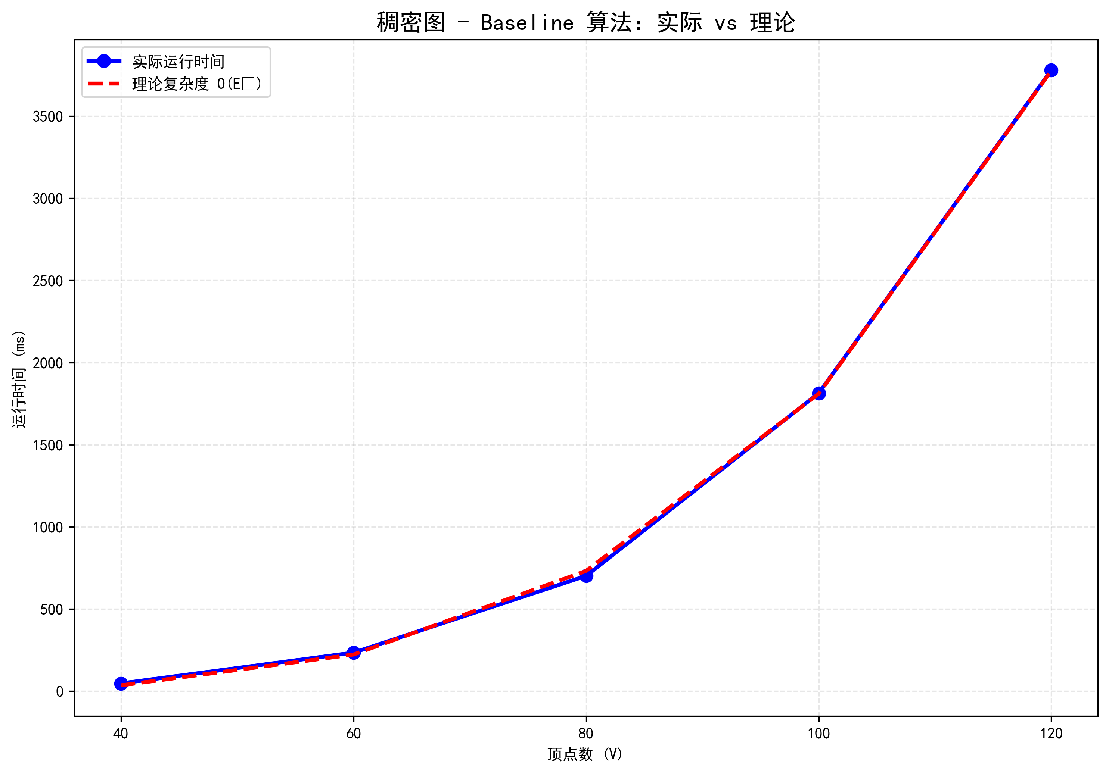
数据分析
算法策略
理论时间复杂度
稀疏图 (E ≈ V)
稠密图 (E ≈ V²)
Baseline (删边+BFS)
O(E(V+E))
O(V²)
O(V⁴)
Notes:
实验数据直观地验证了理论分析。这两张对比曲线图显示，随着图规模增大，基准算法的运行时间呈爆炸式增长，而优化算法则表现出良好的线性扩展性。在mediumDG测试案例中，优化算法的运行时间仅为基准算法的约6.6%，性能提升超过15倍，效果非常显著。

Slide 5
核心洞察：桥不在环上
在封闭的环状拓扑结构中，每一条边都存在“冗余路径”。即使删除其中任意一条边，剩余节点依然通过其他边保持连通，系统整体完整性不受影响。
在开放式的链状拓扑结构中，若移除图中高亮的关键边，整个连通分量会立即分裂为两个互不连通的子图。这条边是唯一的连接通道，无任何替代方案。
结论：此边 不是桥
结论：此边 是桥
桥 = 不属于任何环的边
这是判断图中边是否为桥的充要条件，也是我们重构图论算法、实现线性时间复杂度的理论基石。
Notes:
现在，我们来到本次优化的核心。我们不再问“删除后会怎样”，而是问“桥本身有什么属性”。关键洞察就是：桥不在环上。
左边的环，去掉任何边都没事，所以没有桥。右边的链，中间的边一断就分家，所以它是桥。
因此，寻找桥的问题就转化为了寻找所有不属于任何环的边。这个视角的转变，是我们设计高效算法的关键。

Slide 6
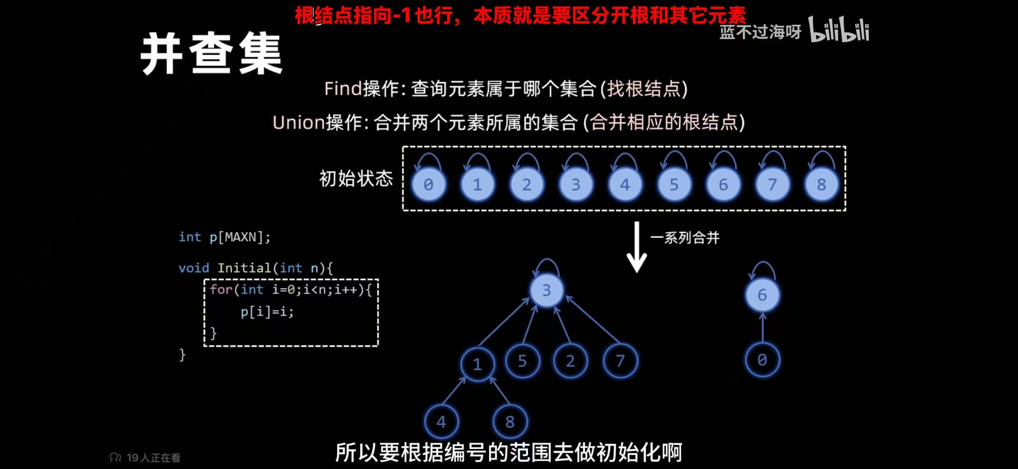
并查集优化算法：生成森林 + 环边标记
STEP 01 · 生成森林构建
STEP 02 · 环路径锁定
STEP 03 · 并查集标记
通过 BFS 遍历原图，构建无环的生成森林结构，将图中的边划分为树边与非树边两类。
遍历所有非树边 (u, v)，定位节点 u 和 v 在生成树中的最近公共祖先 (LCA)，从而确定由非树边与树边构成的唯一环。
将 u 到 LCA、v 到 LCA 路径上的所有边批量标记为“环边”。利用并查集的路径压缩特性，将路径上的节点合并，实现 O(α(n)) 的均摊时间复杂度。
STEP 04 · 结果判定与输出
完成所有非树边的处理后，所有未被标记为“环边”的树边即为图的桥（割边）。这些边是连通分量的关键连接，移除后会导致图的连通性降低。
Notes:
基于这个洞察，我们设计了并查集优化算法。步骤如下：首先，通过BFS或DFS建立一个生成森林。然后，遍历所有非树边，每一条非树边都会和生成树中的路径构成一个环。我们找到环的路径，并利用并查集高效地标记这些环上的边。最后，所有未被标记的树边，就是我们要找的桥。

Slide 7
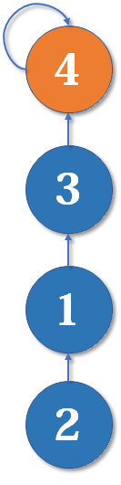
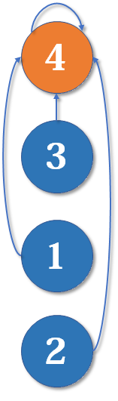
并查集原理：路径压缩
普通树结构
路径压缩优化
原始层级较深，查询根节点时需从目标节点逐层向上回溯父节点。数据规模扩大时，重复遍历会导致高昂的时间成本，难以应对高频次连通性查询场景。
在 find 操作过程中，将路径上所有节点直接挂载到根节点上，实现树的扁平化。后续查询无需再经过中间节点，一步直达根，大幅降低了操作的时间复杂度。
核心痛点：无记忆化的链式查找，每次操作都要经过完整路径，重复计算损耗严重。
优化收益：将单次查询的优化结果固化，让后续所有操作共享扁平结构的红利。
核心价值：find(x) 路径压缩，重塑查询效率
通过将查询路径上的所有节点直接指向根节点，彻底消除了重复回溯的开销，使并查集的时间复杂度在均摊意义下接近常数级。
Notes:
这个算法高效的关键在于并查集的路径压缩。如左图所示，一个普通的树可能很深。但通过路径压缩，如右图，所有节点都直接指向根节点。这意味着，当我们回溯标记环边时，已经处理过的路径会被记录下来，下次访问时可以直接跳过，极大地降低了重复计算的开销。

Slide 8
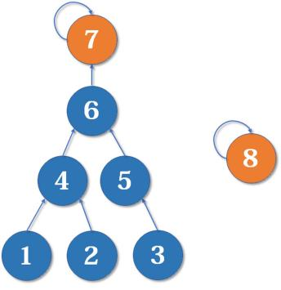
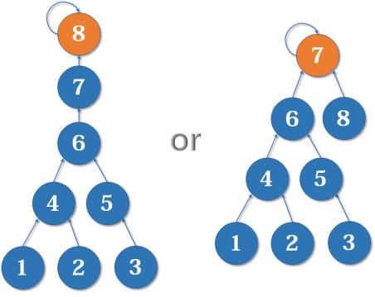
并查集原理：平衡处理
显然应该把简单的树往复杂的树上合并。因为这样合并后，到根节点距离变长的节点个数比较少。实现方法是用一个数组rank[]记录每个根节点对应的树的深度（如果不是根节点，其rank相当于以它作为根节点的子树的深度）。一开始，把所有元素的rank设为1。合并时比较两个根节点，把rank较小者往较大者上合并。
Notes:
这个算法高效的关键在于并查集的路径压缩。如左图所示，一个普通的树可能很深。但通过路径压缩，如右图，所有节点都直接指向根节点。这意味着，当我们回溯标记环边时，已经处理过的路径会被记录下来，下次访问时可以直接跳过，极大地降低了重复计算的开销。

Slide 9
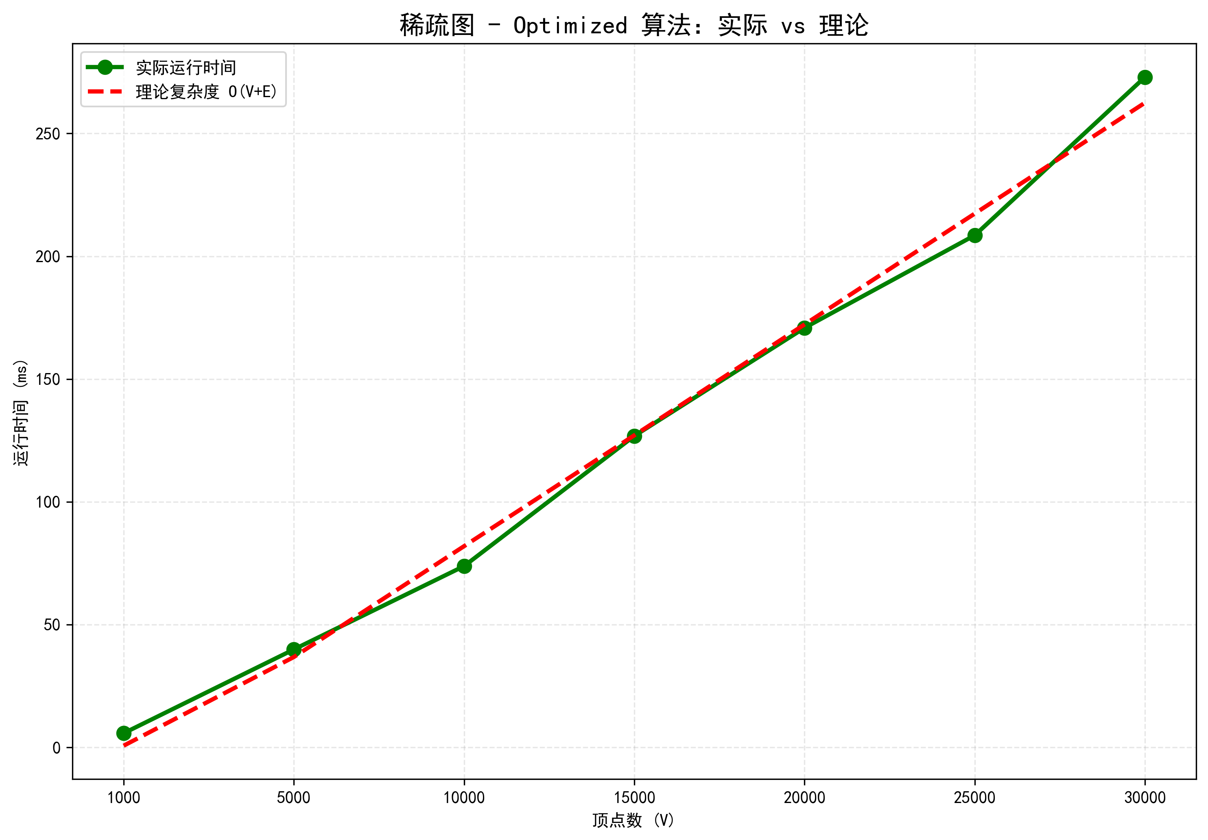
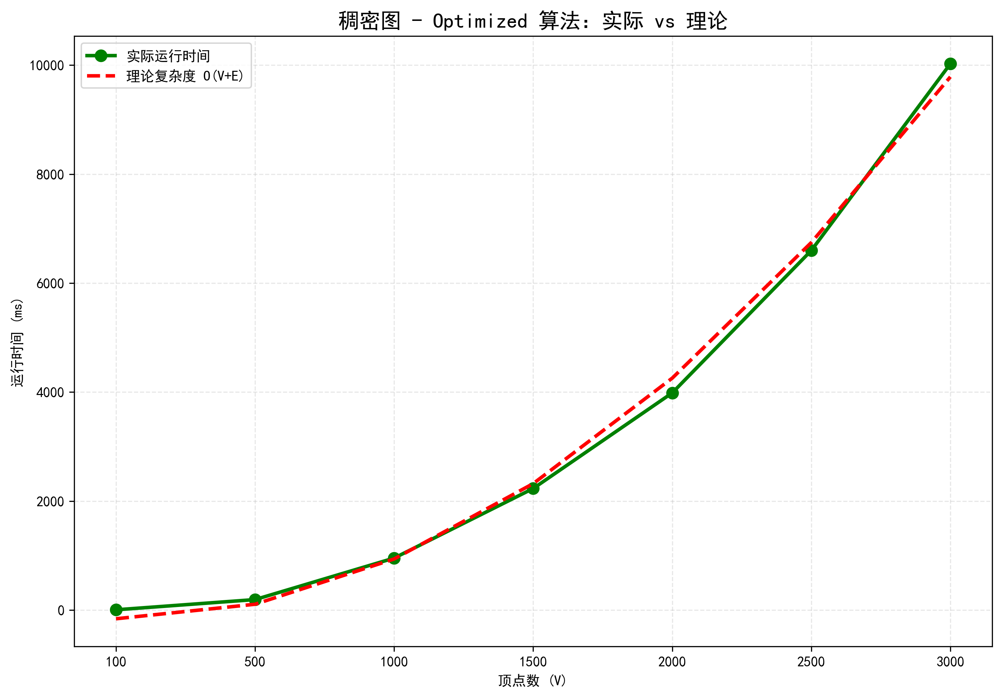
数据分析
算法策略
理论时间复杂度
稀疏图 (E ≈ V)
稠密图 (E ≈ V²)
数据分析
Optimized (并查集)
O((V+E)α(V))
O(V)
O(V²)
Notes:
实验数据直观地验证了理论分析。这两张对比曲线图显示，随着图规模增大，基准算法的运行时间呈爆炸式增长，而优化算法则表现出良好的线性扩展性。在mediumDG测试案例中，优化算法的运行时间仅为基准算法的约6.6%，性能提升超过15倍，效果非常显著。

Slide 10
性能分析：复杂度对比
算法策略
理论时间复杂度
稀疏图 (E ≈ V)
稠密图 (E ≈ V²)
Baseline (删边+DFS)
O(E(V+E))
O(V²)
O(V⁴)
Optimized (并查集)
O((V+E)α(V))
O(V)
O(V²)
稀疏图：线性级降维
稠密图：复杂度减半
通过引入并查集结构，将稀疏图下的算法复杂度从传统的二次方 O(V²) 直接降低至线性 O(V)，彻底突破了数据规模的限制。
针对边数接近顶点平方的稠密图，计算开销从难以接受的四次方 O(V⁴) 优化至可处理的二次方 O(V²)，运算效率实现指数级飞跃。
Notes:
接下来看性能分析。理论上，基准算法的复杂度是O(E(V+E))，而我们的优化算法通过并查集将复杂度降低到了接近线性的O((V+E)α(V))。从表格中可以清晰地看到，无论是稀疏图还是稠密图，优化算法的复杂度都远低于基准算法，这为处理大规模图数据提供了可能。

Slide 11
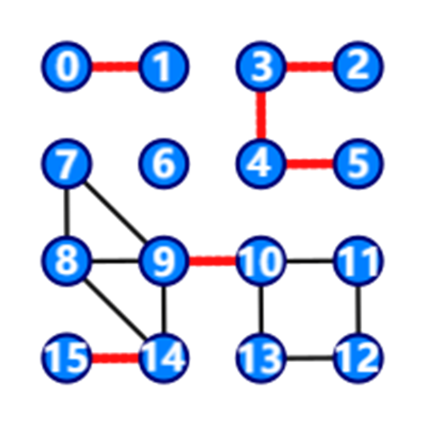
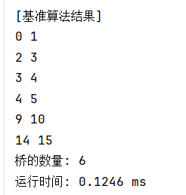
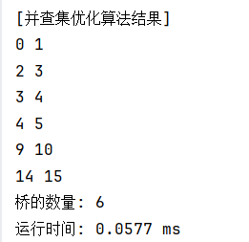
正确性验证：图2验证
算法输出结果展示
综合性能提升
6
个桥边
成功检出
算法完成计算，与测试用例的人工标注结果完全吻合。
15.1 倍
Notes:
为了验证算法的正确性，我们使用了实验报告中的“图2”作为测试用例。这张图包含16个顶点和6个已知的桥。将此图输入我们的优化算法后，程序成功输出了全部6个桥，与图中标注的完全吻合，证明了我们算法的逻辑是正确的。

Slide 12
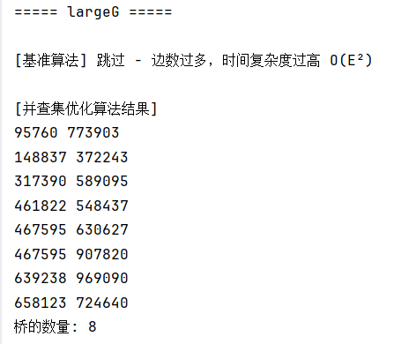
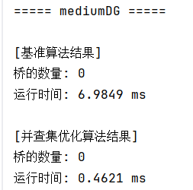
结果验证
算法输出结果展示
在 mediumDG 数据集上，两种算法均能够快速完成桥的查找。
其中：Baseline 算法耗时 6.98ms，Optimized 算法耗时 0.46ms，性能提升约 15 倍。
在 largeG 数据集上，由于边数规模显著增加，Baseline 算法运行时间过长，因此未完成测试。Optimized 算法仍能在 334.90ms 内完成桥的查找，
Notes:
为了验证算法的正确性，我们使用了实验报告中的“图2”作为测试用例。这张图包含16个顶点和6个已知的桥。将此图输入我们的优化算法后，程序成功输出了全部6个桥，与图中标注的完全吻合，证明了我们算法的逻辑是正确的。

Slide 13
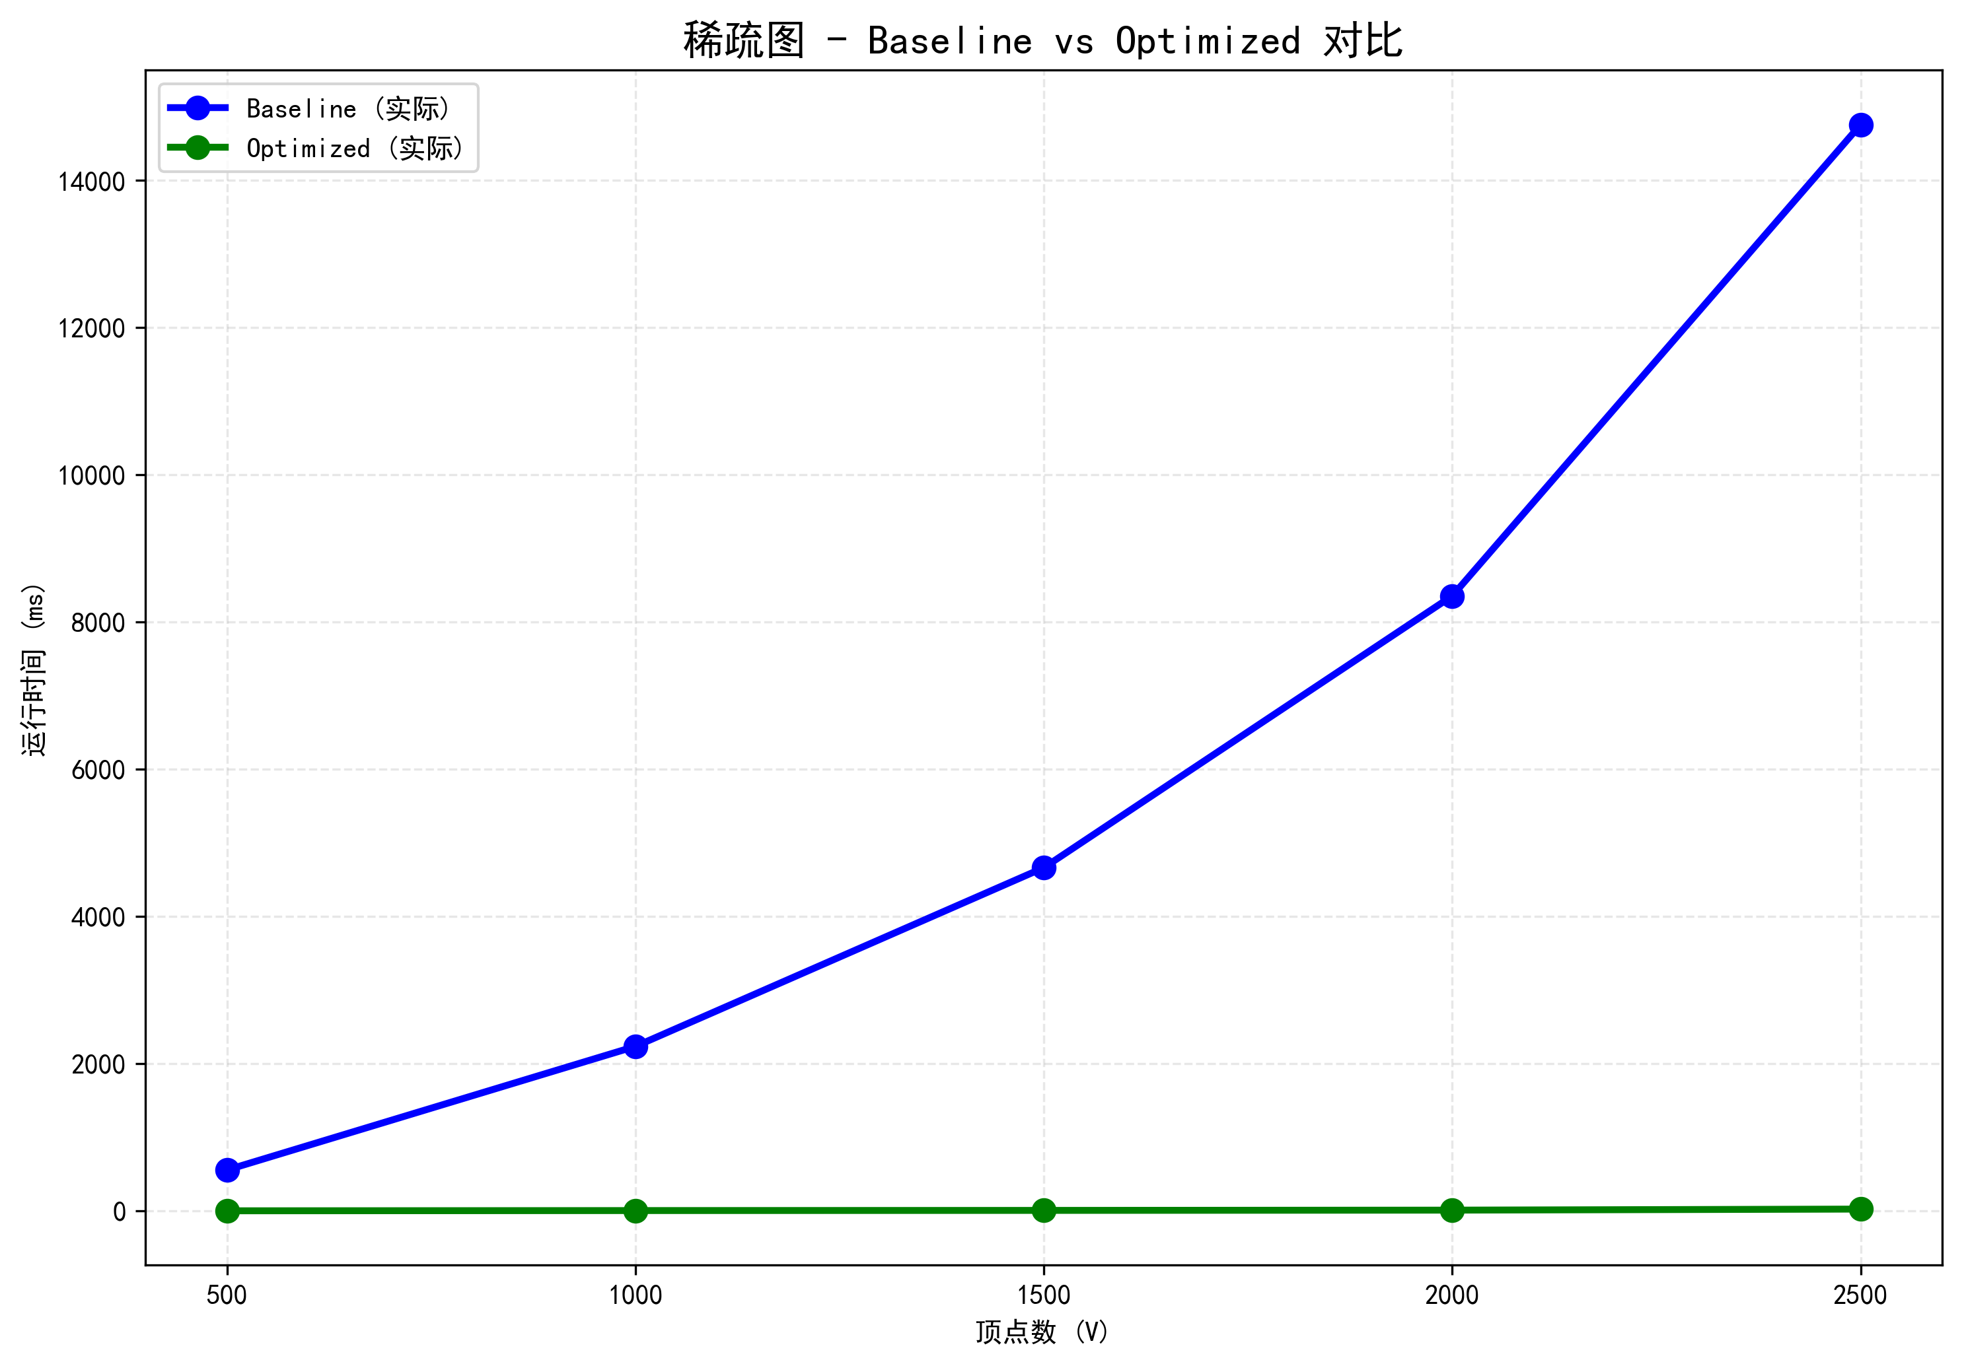
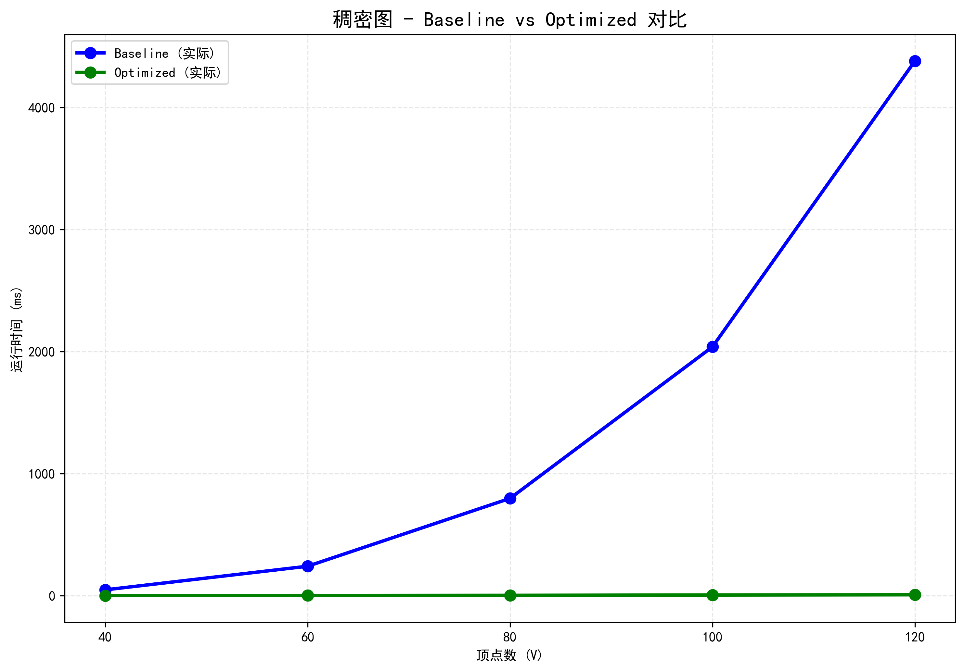
实验结果：性能对比
Notes:
实验数据直观地验证了理论分析。这两张对比曲线图显示，随着图规模增大，基准算法的运行时间呈爆炸式增长，而优化算法则表现出良好的线性扩展性。在mediumDG测试案例中，优化算法的运行时间仅为基准算法的约6.6%，性能提升超过15倍，效果非常显著。

Slide 14
实验总结
核心洞察 · 问题本质的降维表达
桥 = 树边 − 环边
这一精炼的数学表达，将复杂的图论连通性检测问题转化为基础的集合运算。它不仅是本次算法突破性能瓶颈的关键钥匙，更为解决同类网络结构分析问题提供了极具启发性的思维范式。
Notes:
最后，总结一下本次实验。我们不仅学会了如何解决桥检测问题，更重要的是掌握了一种解决图论问题的思维方式：从问题的本质属性出发，寻找更高效的解决方案。我们看到了并查集这种数据结构如何发挥关键作用。最终，我们将复杂的桥检测问题，优雅地转化为一个简单的集合减法问题：桥等于树边减去环边。我的汇报到此结束，谢谢大家！

Slide 15

Q & A
感谢聆听
Notes:
谢谢大家的聆听，欢迎提问。

